Slide 1
ГИБКОСТЬ МЫШЛЕНИЯ - путь к успеху
психологическая консультация
для выпускников школы
Информацию составила педагог-психолог Преображенская Г.А .
ЕСЛИ, ТЕБЕ ЭТО ВАЖНО

Slide 2
ГИБКОСТЬ МЫШЛЕНИЯ - путь к успеху
Сегодня, ты сможешь узнать:
Что такое гибкость мышления?
Что дает человеку гибкость мышления?
От чего гибкость мышления зависит?
С чего начинается гибкость?
Что помогает развивать гибкость мышления?
Что мешает развитию гибкости мышления?
В гибком теле - гибкий ум.
Постановка целей –важный этап создания будущих успехов
Гибко и критически мыслящий человек задает вопросы.
Важно: умение говорить «НЕТ».
Как научиться гибкости мышления?
КОРОТКО о ГЛАВНОМ

Slide 3
Гибкость мышления – это способность творчески подходить к проблемам и рассматривать различные варианты их решения
Гибкостью мышления принято считать способность человека к быстрому и легкому поиску новых стратегий решения, умение свободно распоряжаться исходным материалом
По сути под гибкостью мышления принято подразумевать гибкость ума, т.е. способность видеть ситуацию в развитии: раскладывать ее на составляющие, перераспределять, взглянуть на проблему (задачу) под иным углом и суметь спрогнозировать всевозможные варианты исхода того или иного события
Твой возраст позволяет достичь больших результатов, при желании и знании.
как двигаться вперед

Slide 4
Что дает тебе твоя гибкость мышления:
-проще воспринимАТЬ изменения, происходящие во внешнем мире.
-своевременно принимать правильные решения, разрешать внутренние противоречия и
–обладать творческим мышлением, иметь неиссякаемый источник новых идей,
-успешно выходить их открытой конфронтации в конфликтных ситуациях,
-быстро учиться, развивать свои способности, овладевать современными навыками и умениями,
-находить нестандартные решения в сложных ситуациях, увидеть любую ситуацию в выгодном свете, принять рациональное, оптимально верное и оригинальное решение.
РАЗВИТИЕ ГИБКОСТИ МЫШЛЕНИЯ – ПУТЬ К УСПЕХУ

Slide 5
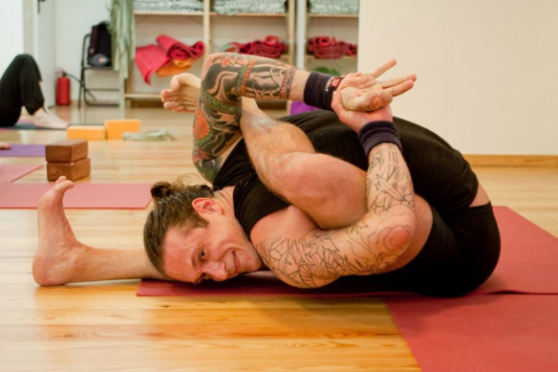
С чего начинается гибкость?
Гибкость мышления отражает способность человека переключаться с одной мысли на другую, обдумывать несколько вещей одновременно, использовать творческий подход при решении тех или иных задач,
с развития навыка смены одного алгоритма на принципиально иной,
развития в себе способности одновременно видеть несколько вариантов
С одной стороны отсутствие догм и опыта начинает повышаться гибкость мышления
С другой стороны - гибкость мышления начинает проявляться в новых приспособленческих и адаптационных способностях человека.
РАЗВИТИЕ ГИБКОСТИ МЫШЛЕНИЯ – ПУТЬ К УСПЕХУ

Slide 6
Что помогает развивать гибкость мышления?
Запустите процесс мышления – начните ставить перед собой различные вопросы:
Почему? Как? Зачем? Кто? Что? Куда? Когда? Где?
и другие вопросы.
РАЗВИТИЕ ГИБКОСТИ МЫШЛЕНИЯ – ПУТЬ К УСПЕХУ

Slide 7
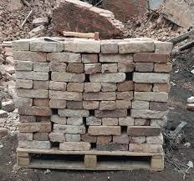
Что мешает развитию гибкости мышления?
•стереотипы
•ограничивающие убеждения
•страхи
•комплексы
отсутствие ценностей
Ценности - это те кирпичики, из которых мы строим свою жизнь.
•Существует набор из 3-5 главных ценностей, которыми он пользуется как инструментом для строительства своей жизни
РАЗВИТИЕ ГИБКОСТИ МЫШЛЕНИЯ – ПУТЬ К УСПЕХУ

Slide 8
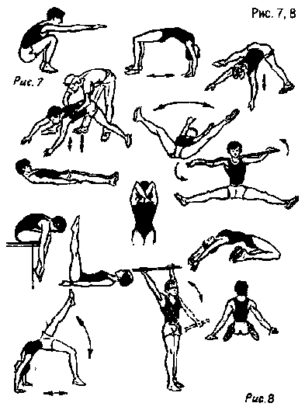
В гибком теле – гибкий ум
В качестве средств развития гибкости используй упражнения, которые можно выполнять с максимальной амплитудой. Их иначе называют упражнениями на растягивание. Это преимущественно гимнастические упражнения, избирательно воздействующие на звенья тела
Подобно тому как гибкость делят на активную и пассивную, так и среди упражнений на растягивание различают активные и пассивные. Активные движения с полной амплитудой (махи руками и ногами, рывки, наклоны и вращательные движения туловищем) можно выполнять без предметов и с предме­тами (гимнастические палки, обручи, мячи и т.д.).
РАЗВИТИЕ ГИБКОСТИ МЫШЛЕНИЯ – ПУТЬ К УСПЕХУ

Slide 9
УСПЕХ ОПРЕДЕЛЯЕТСЯ по РЕЗУЛЬТАТУ,
а РЕЗУЛЬТАТ
зависит от постановки ЦЕЛИ.
Правильно поставленная цель – это жизненная установка, которая направляет наше подсознание на действия в направлении заданного вектора развития
Когда цель поставишь правильно, все твои мысли, твоя энергия, вся вселенная сработает на достижение желаемого результата!
Конечно жизнь внесет свои коррективы в наши планы. Но ставить амбициозные уели, планировать и анализировать возможные пути достижения целей стоит того.
Постановка целей – важный этап
создания своего будущего успеха.
Принципы постановки цели:
А все остальное, это мечта.
РАЗВИТИЕ ГИБКОСТИ МЫШЛЕНИЯ – ПУТЬ К УСПЕХУ

Slide 10
Мысли в подарок
«УМЕЮЩИЕ МЫСЛИТЬ УМЕЮТ ЗАДАВАТЬ ВОПРОСЫ» Э. Кинг
«ТОТ , КТО УЧИТСЯ НЕ РАЗМЫШЛЯЯ, ВПАДАЕТ В ЗАБЛУЖДЕНИЕ.
ТОТ, КТО РАЗМЫШЛЯЕТ, НЕ ЖЕЛАЯ УЧИТЬСЯ, ОКАЖЕТСЯ В ЗАТРУДНЕНИИ» Конфуций.
Вопрос - основная движущая сила мышления.
Мысль остается живой только при условии, что ответы стимулируют дальнейшие вопросы.
Только ученики, которые задают вопросы по-настоящему думают и стремятся к знаниям.
Уровень вопросов определяет уровень мышления.
Прочитай эту информацию медленно несколько раз, поразмышляй над этим. Возникшие вопросы запиши
и сам поищи ответы на свои вопросы

Slide 11
Это позволит:
Гибко и критически мыслящий человек задает вопросы:
* Что я знаю?
* Что я узнал нового?
* Как изменились мои знания?
* Что я буду с этим делать?
** формировать собственное мнение
** совершать обдуманный выбор между различными мнениями
** решать проблемы
** аргументировано спорить
** ценить совместную работу, в которой возникает общее решение
** оценить чужую точку зрения и осознать, что восприятие человека и его отношение к любому вопросу формируется под влиянием многих факторов
РАЗВИТИЕ ГИБКОСТИ МЫШЛЕНИЯ – ПУТЬ К УСПЕХУ

Slide 12
ЧЕЛОВЕК КРИТИЧЕСКОГО УМА, СКЛОННЫЙ К АНАЛИЗУ, УМЕЮЩИЙ ОТДЕЛИТЬ НУЖНОЕ ОТ НЕНУЖНОГО, КАК ПРАВИЛО, ОБЛАДАЕТ СИЛЬНЫМ ДУХОМ. А ТОТ, КТО НЕ РАЗМЫШЛЯЕТ НАД УСЛЫШАННЫМ И УВИДЕННЫМ, НЕ ТОЛЬКО НЕ ПРИОБРЕТАЕТ НОВОГО, НО И ТЕРЯЕТ СТАРЫЕ ПОЗНАНИЯ. ДУХ ЕГО СЛАБЕЕТ.
Абай Кунанбаев
РАЗВИТИЕ ГИБКОСТИ МЫШЛЕНИЯ – ПУТЬ К УСПЕХУ

Slide 13
ВАЖНО научить себя (позволить себе) сказать «НЕТ»,
отстоять вою позицию.
Письменно или в паре, попробуй на какое-либо предложение
ответить отказом:
•«Простите, но сейчас я не могу».
•«Как-нибудь в другой раз»
•«Спасибо, что спросили, но я не смогу вам помочь»
•«Мне кажется, вам лучше обратиться за помощью к кому-нибудь другому»
•«Возможно, потом».
Отказ-дефицит ресурсов.
•Не получится ли так, что (пострадает др. более важное дело)
•Не ругать тьму, а зажечь свечу (предложить альтернативу)
Статусный отказ
Я не могу это сделать
•Я не хочу (я не буду это делать)
•Много причин (объяснить несколько)
•Я занимаюсь другим делом
•Наймите другого…
Отказ – отсрочка .
•Нет, не сегодня…
•Перезвоните мне через час или в 17:00
•Я вам перезвоню в течение дня
РАЗВИТИЕ ГИБКОСТИ МЫШЛЕНИЯ – ПУТЬ К УСПЕХУ

Slide 14
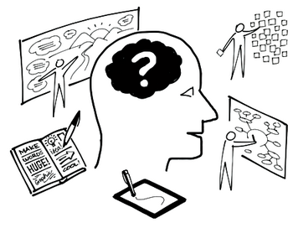
Как научиться гибкости?
1. Повышай гибкость тела и физическую выносливость
2. Формулируй свои позитивные цели
3. Смелее говори: «Нет», отстаивая свою позицию
4. Забудь о своих прошлых удачах и неудачах.
5. Активно развивай свои мыслительные процессы, память, внимание.
6. Меняй свой имидж, включайся в «новые» дела.
На каждую ситуацию, проблему или задачу смелее смотри свежим взглядом — это одно из основных правил развития гибкости мышления.
Для формирования этого навыка, пробуй рассматривать ситуацию от имени разный людей : «А, чтобы по этому поводу сказал бы…….(доктор)?
«В этой ситуации мой (тренер) обязательно скажет ……..»
«Наша (психолог) будет искать ресурсы и чему научила меня эта ситуация…).
РАЗВИТИЕ ГИБКОСТИ МЫШЛЕНИЯ – ПУТЬ К УСПЕХУ

Slide 15
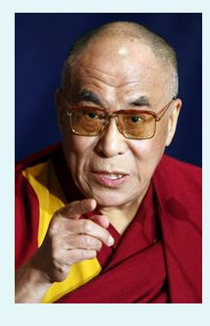
Для размышления….
Духовное развитие, немыслимо без системы основных ценностей, выступающих в качестве ориентира. Эта система придает нашей жизни осмысленность и последовательность. Я ограничил систему своих главных убеждений тремя фундаментальными фактами:
Я — человек.
Я хочу быть счастливым и не хочу страдать.
Другие люди, как и я сам, также хотят быть счастливыми
и не хотят страдать.
«Не поиск отличий, а поиск чего-то объединяющего порождает ощущение связи с другими людьми. Настроившись таким образом, проанализируй свою систему ценностей и убеждений и сведи ее к небольшому количеству фундаментальных принципов. Именно это даст тебе свободу, позволит гибко мыслить и противостоять великому множеству ежедневных проблем».
Далай-лама
РАЗВИТИЕ ГИБКОСТИ МЫШЛЕНИЯ – ПУТЬ К УСПЕХУ

Slide 16
Перечень приемов и методов развития гибкости мышления, через интеллект и личностные качества
-«Метод контрольных вопросов»
-«Метод фокальных объектов»
-Мозговой штурм
Смена привычных временных связей
Смена привычных пространственных связей
Метод многовариативного решения –преодоление ограничений
Матрица Эйзенхауэра
Метод попарного сравнения
-настойчивость
-импровизация
-чувство и интуиция
-активность мыслительного процесса
-стремление к новому
-знания
-умение проигрывать
-усмирение эмоций
-ставить амбициозные цели
- и др.
Данные направления и методы достойны внимания для самостоятельного развития
своей ЛИЧНОСТИ и достижения своего УСПЕХА

Slide 17
ЖЕЛАЮ УСПЕХОВ
Литература тебе в помощь
В.Н. Келасьев. Упражнения на развитие гибкости мышления http://constructorus.ru/samorazvitie/gibkost-myshleniya.html
Екатерина Дулова - Мифы и факты о многозадачности
https://www.youtube.com/watch?v=cxx2x-OR4ow
Александр Жданов. Алгоритм работы мозга
https://www.youtube.com/watch?time_continue=4&v=WrZrVcgyIX0
Материал составлен по информационным источникам.
https://portal.tpu.ru/SHARED/p/PAVLOVAIA/teaching/Tab4/Lecture4Pavlova.pdf
https://yandex.ru/clck/jsredir?bu=i0o56a&from=yandex.ru%3Bsearch%2F%3Bweb%3B%3B&text=&etext=2202.IjjBCUf5f8XpQCKWjR5EnwHjOpfzQWuDKZlEPvRJB1d-Tu9klFr-HHxdi9FBpj2n9C_HiJPMwZWpWVCfnL9K-XVybmZxYnFpYWJtZXF5eWU.9bbff5d937
https://constructorus.ru/samorazvitie/gibkost-myshleniya.html
https://psichel.ru/gibkost-myshleniya/
Часть 1

